Slide 1
Моделирование бизнес процессов
Практическая №4 Тема 1
Выполнил: Дьяков Андрей
Группа: ИВБО-20-24

Slide 2
Текстовое описание процесса «Приготовление салата «Греческий”
Наименование процесса: Приготовление салата «Греческий»
1. Входы процесса (необходимые ингредиенты и материалы): Помидоры, Огурцы, Красный лук, Сыр фета, Маслины, Оливковое масло, Лимонный сок, Соль, Перец
2. Выход процесса: Готовый салат «Греческий»
3. Механизмы: Повар, Кухонный инвентарь и оборудование
4. Управление: Рецепт приготовления салата «Греческий», Санитарные правила и нормы, Стандарты сервировки и оформления блюд

Slide 3
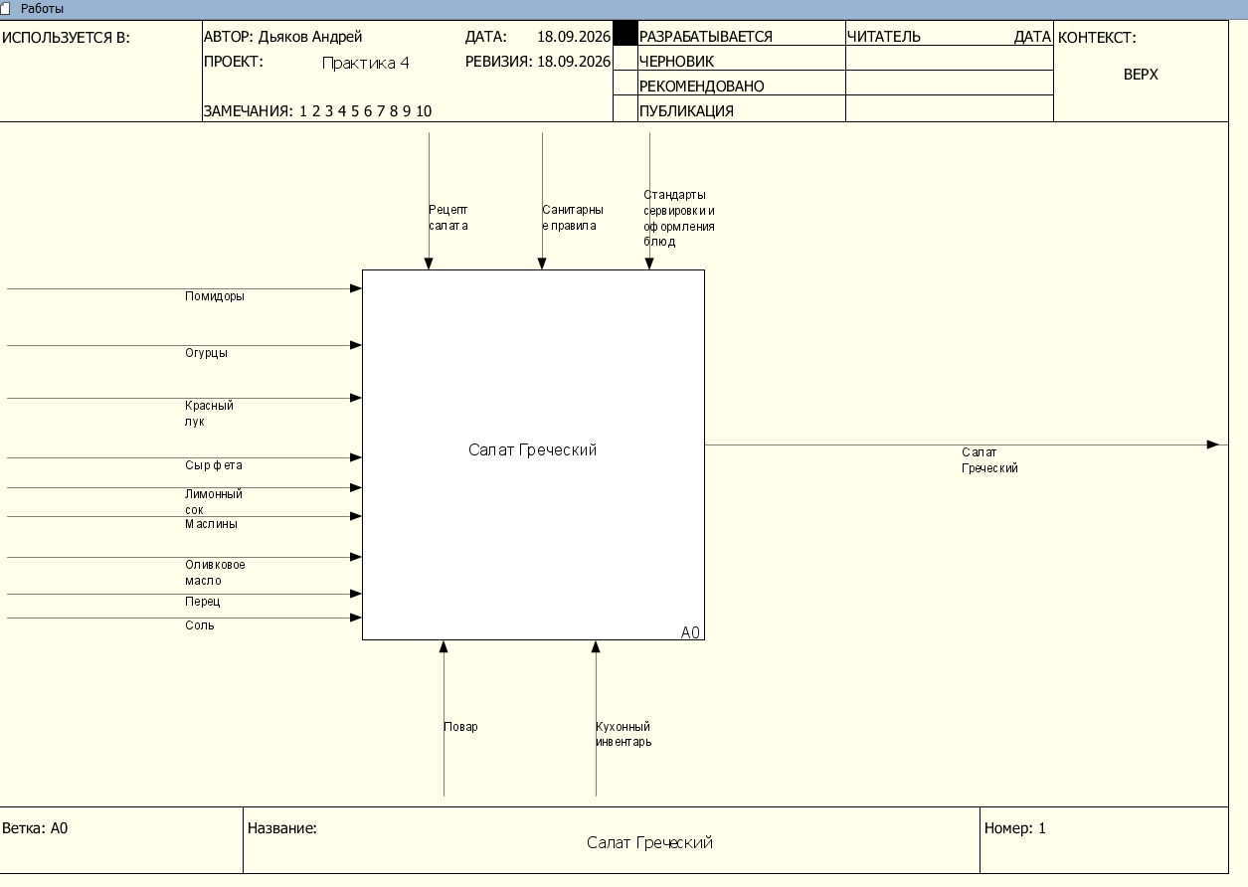
Контекстная диаграмма

Slide 4
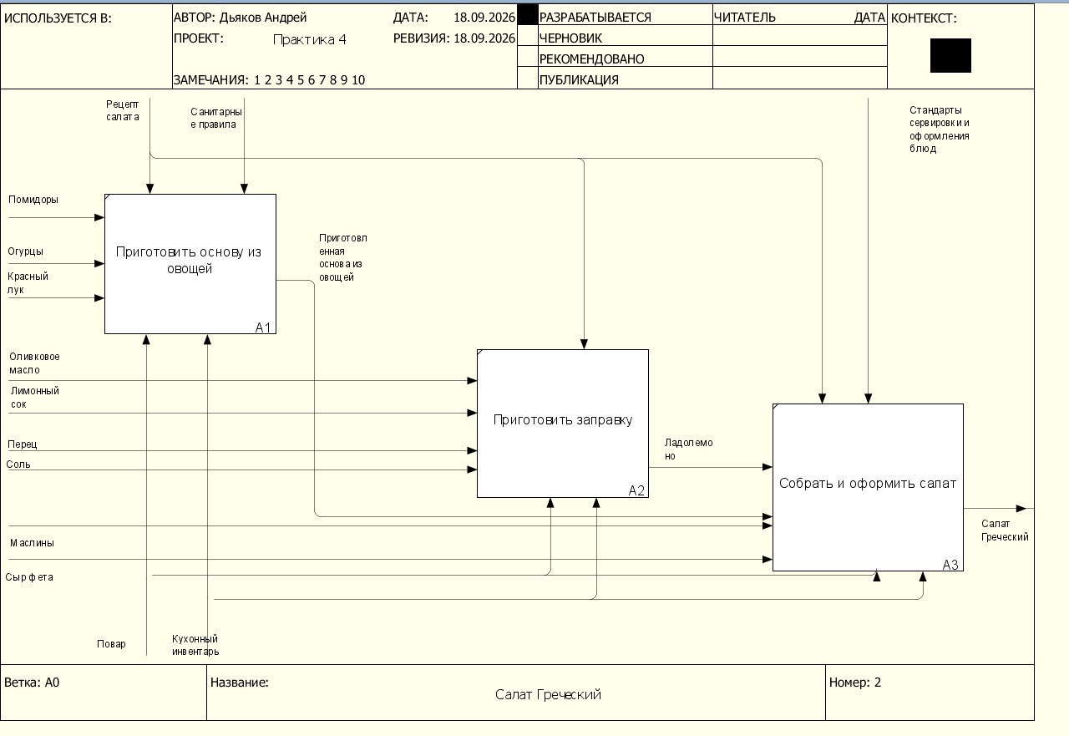
Детализация контекстной диаграммы
Текст слайда

Slide 5
Спасибо за внимание!!!

